Slide 1
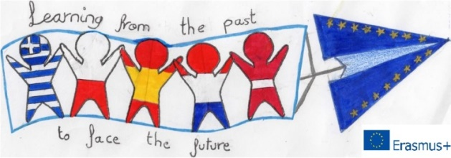
Comic Books
Learning from the Past to Face the Future: Cultural Heritage in Contrast with Modern Society

Slide 2
Δύο μικρά εικονογραφημένα βιβλία εμπνευσμένα από τη μυθολογία των Βίκινγκς

Slide 3
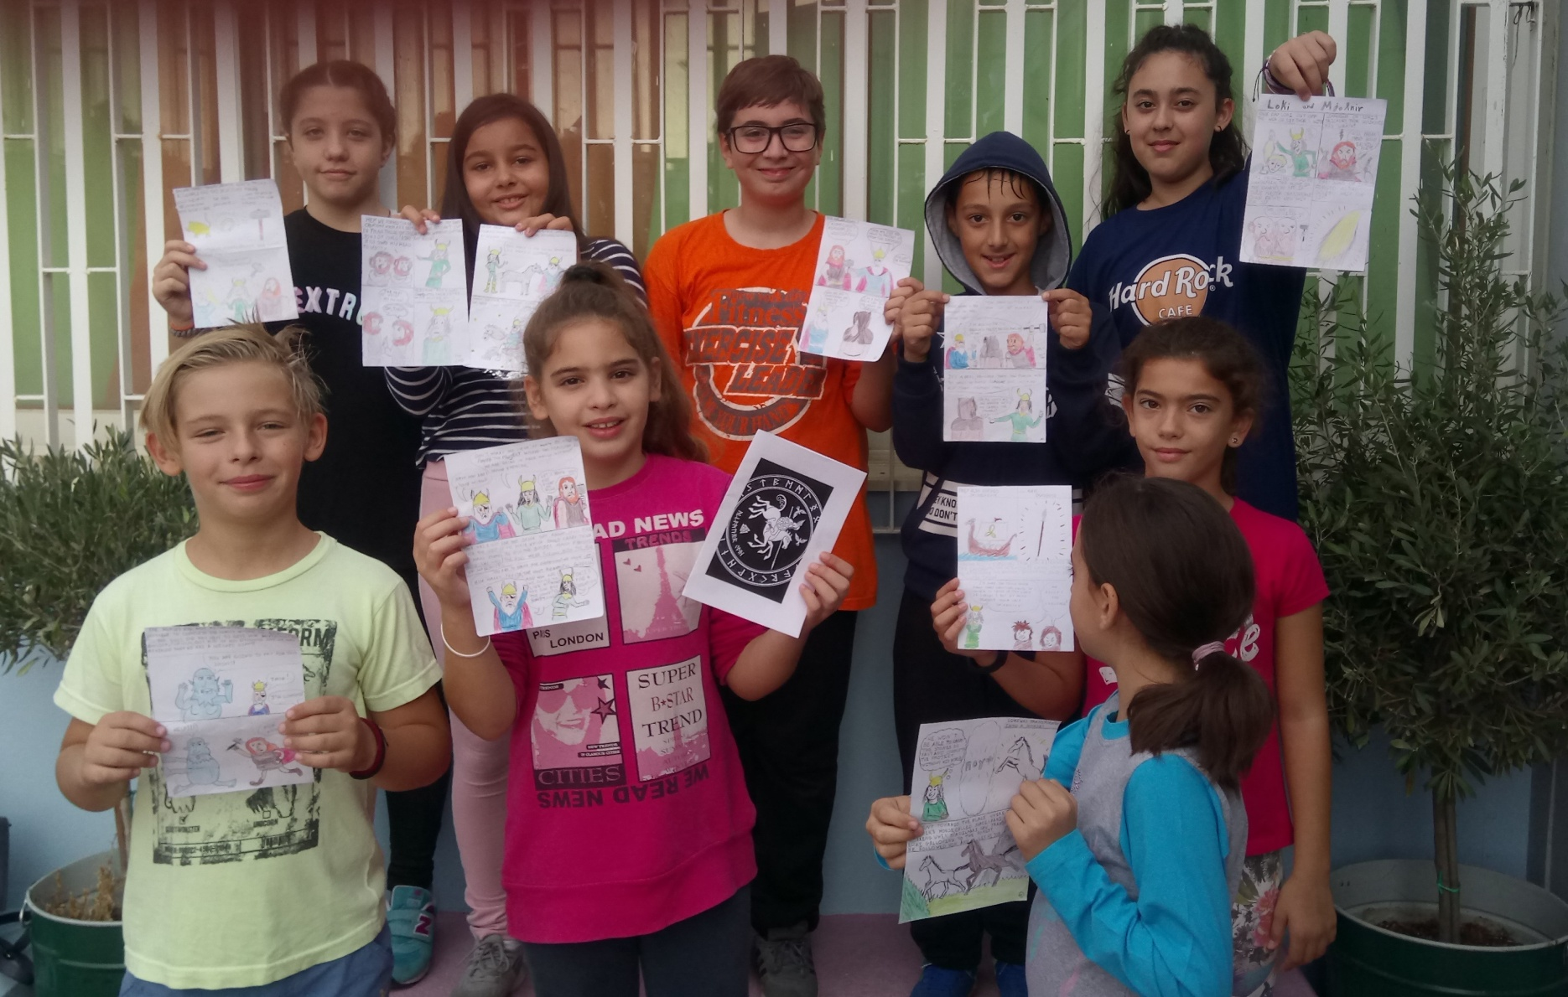
Η υπέροχη ομάδα των κόμικς!

Slide 4
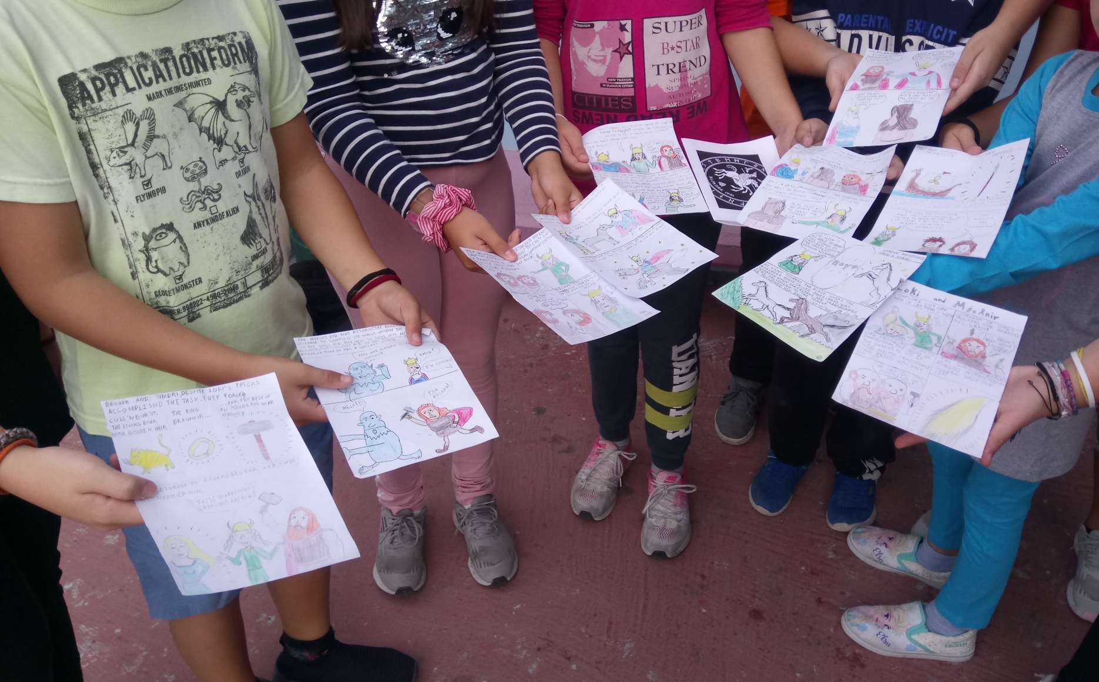

Slide 5
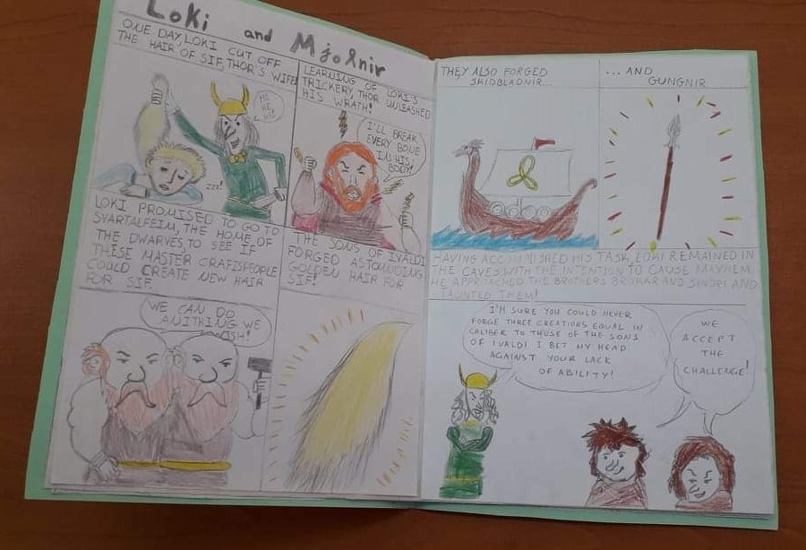
1^{ο} Εικονογραφημένο βιβλίο

Slide 6
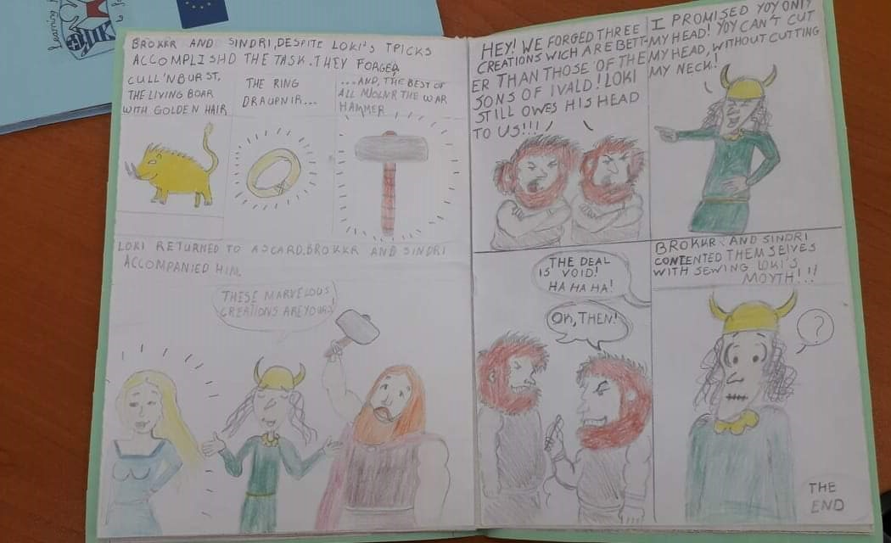

Slide 7
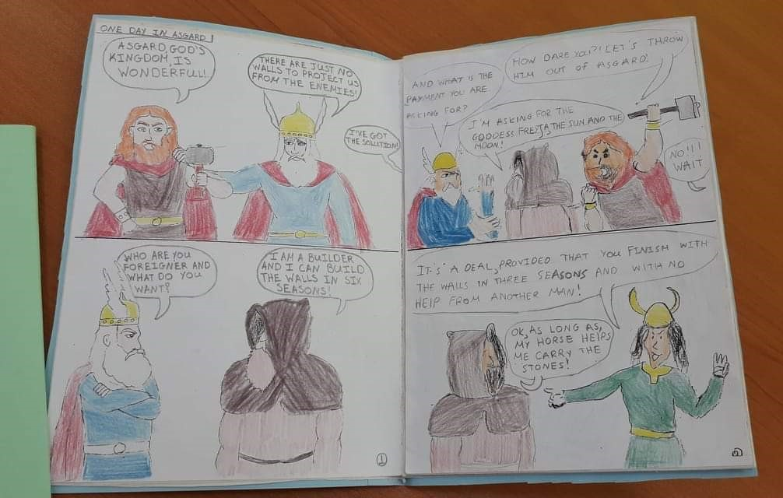
2^{ο} Εικονογραφημένο βιβλίο

Slide 8
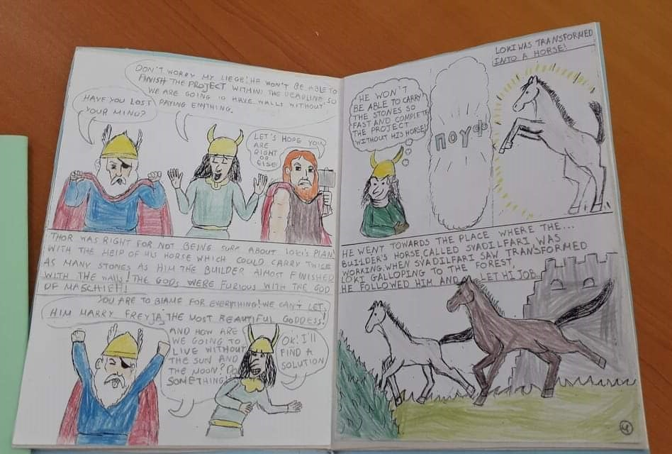

Slide 9
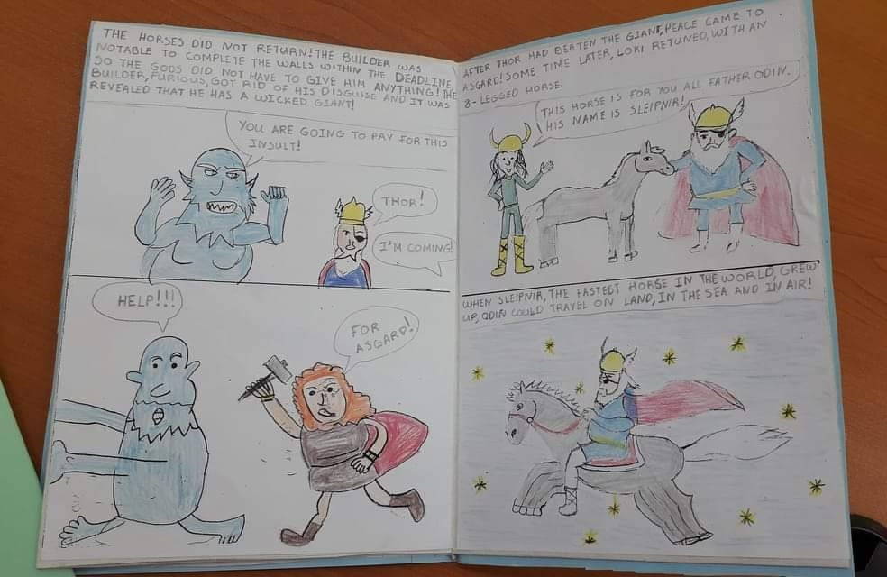

Slide 10
Απολαύστε τα!

